Slide 1
Rekenen
Hoofdstuk 6
Paragraaf 6.1 & 6.2

Slide 2
Inhoud van de les.
Doel van de les.
Bespreken van de toets.
Uitleg paragraaf 6.1 en 6.2.
Maken van de opdrachten.

Slide 3
Doel van de les.
Leren van de toets.
Lijngrafieken tekenen bij een tabel en een tabel maken vanuit een grafiek.
Wat is een turftabel en hoe teken je en lees je een staafdiagram af.

Slide 4
Bespreken van de toets.

Slide 5
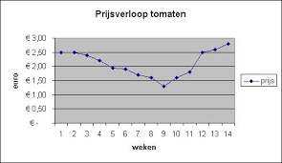
H6 Paragraaf 6.1 Tabellen en lijngrafieken
Doel→ Lijngrafiek tekenen bij een tabel en een tabel maken vanuit een grafiek.
Gemiddelde leeftijd van vrouwen bij hun eerste huwelijk.

Slide 6
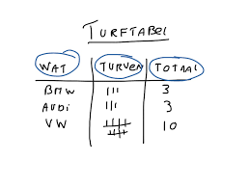
H6 Paragraaf 6.2 Turftabellen en staafdiagrammen.
Doel→ Wat is een turftabel, hoe lees en teken ik een staafdiagram?
Wat is turven?

Slide 7
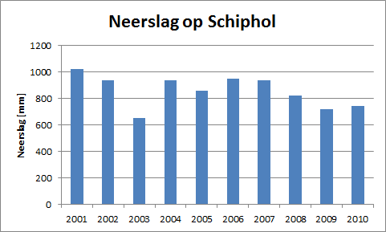
Vervolg 6.2 Staafdiagrammen.

Slide 8
Te maken opdrachten.
6.1 → Alle opdrachten.
6.2 → Alle opdrachten.
Vragen? Ik loop rond om te helpen.
45 minuten de tijd.
Klaar? → na kijken met het antwoorden boek aan mijn bureau.

Slide 9
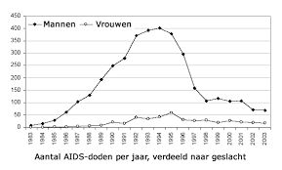
Doelen behaald?
Leren van de toets.
Lijngrafieken tekenen bij een tabel en een tabel maken vanuit een grafiek.

Slide 10
Vervolg doelen.
Wat is een turftabel en hoe teken je en lees je een staafdiagram af.
Wat is turven?
Wat is een frequentie bij turven?

Slide 11
Volgende les?
Paragraaf 6.3.
Kennis maken met verschillende soorten grafieken.
Paragraaf 6.4.
Verschillende manieren van misleiding bij grafieken en diagrammen herkennen.

